Slide 1
Тема: “Причини і наслідки вживання наркотиків”
14.03.
7-Б клас
урок основ здоров’я
у 7 класі
Вчитель: Андрєєва Ж.В.

Slide 2
Мета:
Ознайомитися з впливом наркотиків на організм людини.
Аналізувати причини вживання наркотиків.
Виховувати серйозне ставлення до своєї поведінки

Slide 3
Психоактивні речовини,
Які впливають на роботу головного мозку людини, її психіку
Не заборонені законом
Знеболювальні чи снодійні препарати
Шкідливі для здоров’я
Препарати побутової хімії
Алкогольні
вироби
Тютюнові вироби

Slide 4
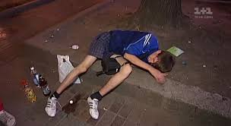
Психоактивні речовини-речовини, які впливають на роботу головного мозку людини, її психіку
Заборонені законом
Наркотики
Наркома́нія - хвороба, що виникає внаслідок систематичного вживання наркотиків

Slide 5
Причини вживання наркотиків
Соціальні
Психологічні
-цікавість;
-неправильно оцінюють небезпеку;
-вірять, що можна лише спробувати;
-зможуть розв’язати проблеми; - «стають дорослішими»
-не можуть відмовитися;
- бажання позбавитися тривоги, переживань;
-спосіб розважитися
-наркотики є легкодоступними;
-наркотики вживають друзі;
-деякі фільми і передачі романтизують наркотики;
-реклама сигарет та алкоголю створює позитивний імідж наркотикам

Slide 6
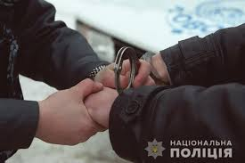
Наслідки вживання наркотиків
Негайні
Віддалені
Більшість наркотиків безпосередньо загрожують життю людини.
Можуть спричинити:
-смертельне отруєння;
-зупинку дихання;
-серцевий напад
Найпоширенішою причиною смерті є передозування.
-безпліддя;
-тяжкі психічні захворювання;
-смертельно-небезпечні хвороби (сифіліс, гепатит, СНІД);
-проблеми в родині;
-втрата друзів;
-втрата роботи;
-скрутне матеріальне становище;
-конфлікт із законом

Slide 7
Види залежності
Фізична
Психологічна
Характеризується:
швидким звиканням до наркотику,
постійним збільшення дози і наявністю абстинентного синдрому («ломки»).
Абстинентний синдром може бути надзвичайно болісним,супроводжуватися діареєю,неконтрольованим тремтінням,судомами,під-вищенням температури тіла.
Людину перестає цікавити все, що не пов’язано з наркотиками: навчання, робота, спілкування з рідними і друзями, книжки і кінофільми, спорт і мистецтво.
Життя стає безрадісним, втрачає сенс, можуть з’явитися думки про самогубство.

Slide 8
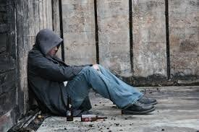
Ознаки наркотичної залежності:
Фахівці виділяють ознаки, які свідчать ро наявність наркотичної залежності:
- вживання психоактивних речовин з метою відволіктися від проблем;
- настирливі думки про те, щоб дістати дозу;
- продаж речей чи крадіжки, аби роздобути гроші;
провали в пам’яті, коли неможливо пригадати,
що робив напередодні;
- поява нових друзів, які вживають психоактивні речвини;
- відсторонення від родини і давніх друзів;
- втрата інтересу до всього, що раніше цікавило;
- напади тривоги, депресії, люті;
- постійні обіцянки не вживати наротики,
- невдалі спрби зупинитися;
- виникнення абстинентного синдрому;
- потреба вживати більшу дозу.

Slide 9
Куди звертатися про допомогу
Наркотичної залежності позбавитися дуже важко!
Для цього потрібна кваліфікована медична і психологічна допомога.
1 крок. Визнання проблеми залежності.
Дуже часто люди, які вживають наркотики не зізнаються в цьому.
2 крок. Детоксикація (позбавлення від фізичної залежності). Здійснюють державні та приватні медичні заклади. У разі потреби слід звернутися в наркологічні клініки за місцем проживання. Лікування в них анонімне і безкоштовне.
3 крок. Реабілітація (допомога психолога).
Переосмислення життєвих цінностей,налаштування на життя без наркотиків.

Slide 10
Домашнє завдання
Опрацювати § 26 (Основи здоров’я. 7 клас. Бех);
Скласти пам’ятку або малюнок «НІ – НАРКОТИКАМ!»
Зворотний зв’язок: Human, zhannaandreeva95@ukr.net

